Slide 1

Aplicação de Métricas para Quantificação de Acoplamento de Código
Disciplina: IN0980 - Tópicos Avançados em Engenharia de Software 3
Professor: Breno Miranda
Aluno: Tiago Perrelli

Slide 2
Acoplamento
Representa o grau da relação entre as entidades de um sistema (Zhao, 2011).
Manutenabilidade;
Testabilidade;
Compreensibilidade.

Slide 3
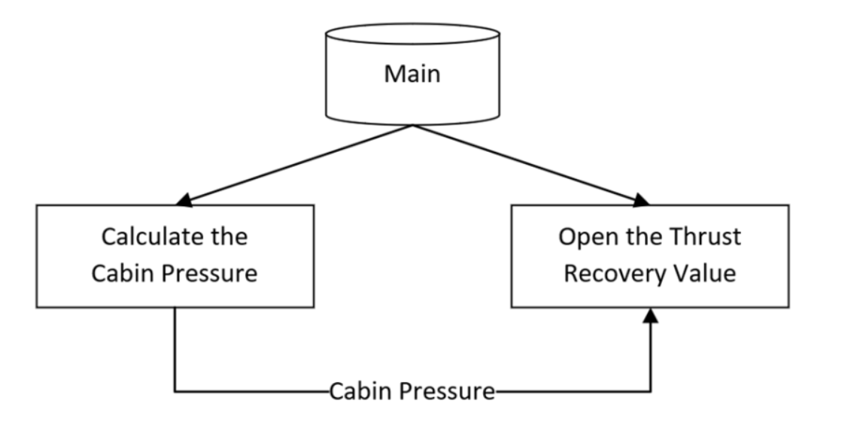
Acoplamento
Acoplamento de Dado x Acoplamento de Controle
Fonte: Dou, et all (2023)

Slide 4
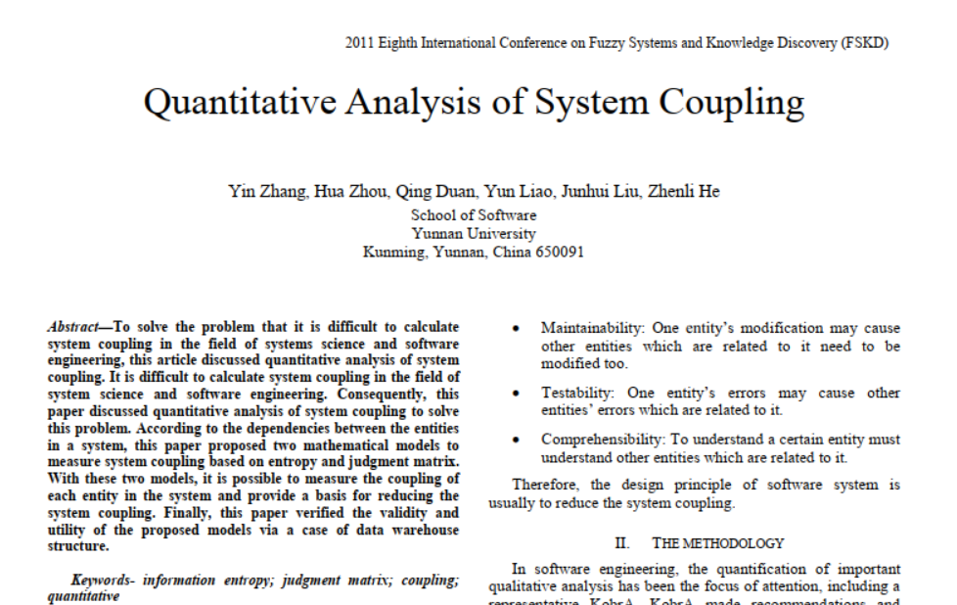

Slide 5
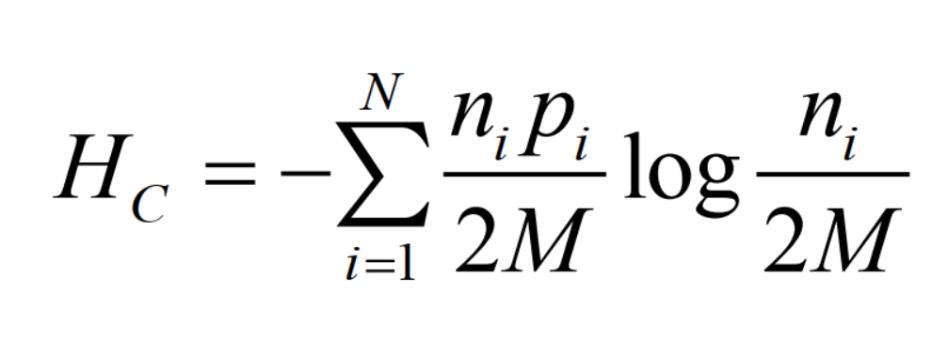
Quantitative Analysis of System Coupling
O acoplamento de sistema é dado por:

Slide 6
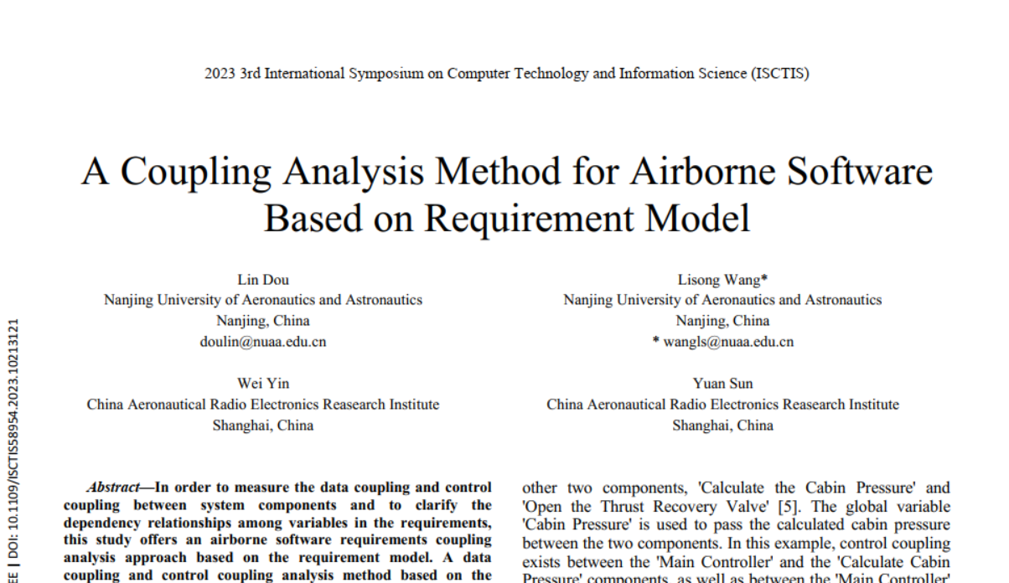

Slide 7
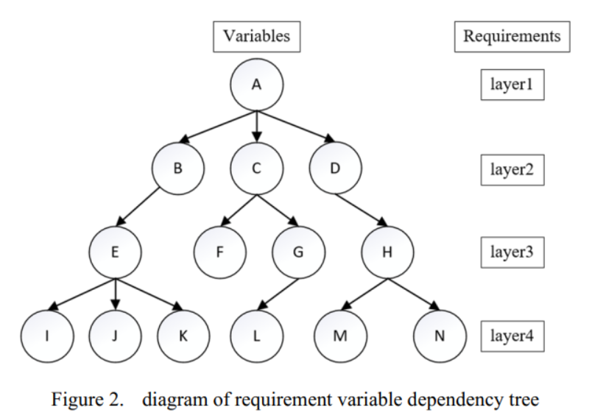
Quantitative Analysis of System Coupling

Slide 8
Quantitative Analysis of System Coupling
Manual Coefficient:
  Importância de uma variável
    Alavanca de controle x Temperatura da cabine

Slide 9
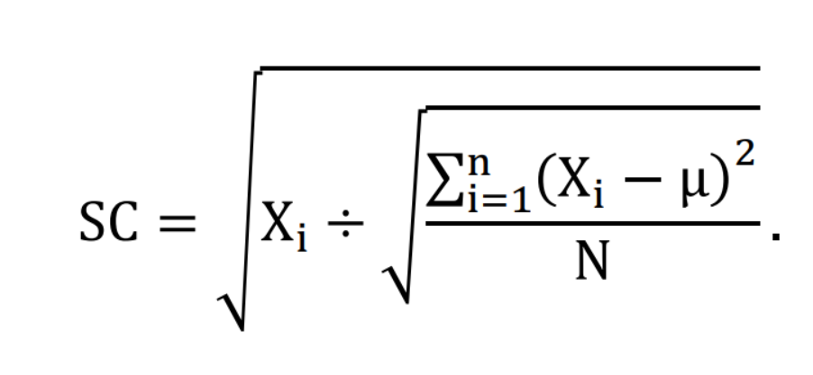
Quantitative Analysis of System Coupling
Standard Coefficient:
  Pondera a quantidade de vezes que uma variável foi usada
X_{i} -> Quantidade de vezes que a variável i foi utilizada,
u -> Média de ocorrência de todas as variáveis
N -> Total de variáveis

Slide 10
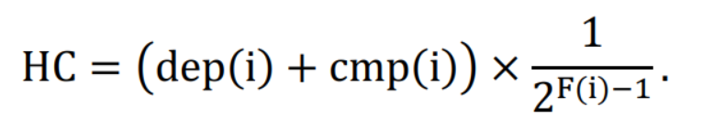
Quantitative Analysis of System Coupling
Hierarchical Coefficient:
  Verifica a posição das variáveis na árvore de dependência.
dep(i) -> Distância para um nó i
cmp(i) -> Complexidade para um nó i
F(i) -> Ordem do nó i

Slide 11
Quantitative Analysis of System Coupling
O acoplamento entre dois componentes consiste em uma soma cumulativa dos pesos de todas as variáveis envolvidas nos componentes.

Slide 12
Quantitative Analysis of System Coupling
O acoplamento entre dois componentes consiste em uma soma cumulativa dos pesos de todas as variáveis envolvidas nos componentes.

Slide 13
Código

Slide 14


